Slide 1
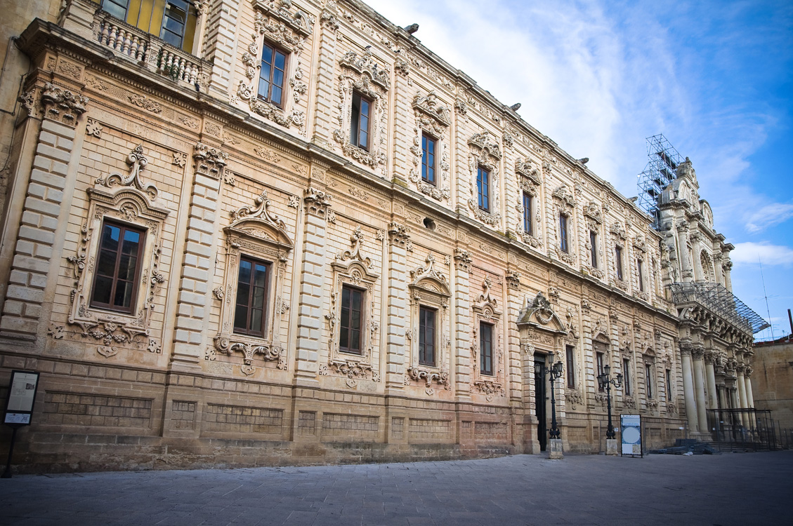
PATTO TERRITORIALE DELLA PROVINCIA DI LECCE
Decreto del Ministro dello Sviluppo Economico del 30/11/2020
Decreto direttoriale del 30/07/2021
21 marzo 2024
Sala Consiliare di Palazzo dei Celestini
Saluti ed introduzione
Presentazione del Progetto Pilota
Discussione
Presentazione e contenuti a cura di
PROVINCIA DI LECCE
Servizio Politiche Europee, Assistenza Enti Locali, Servizi Ausiliari

Slide 2
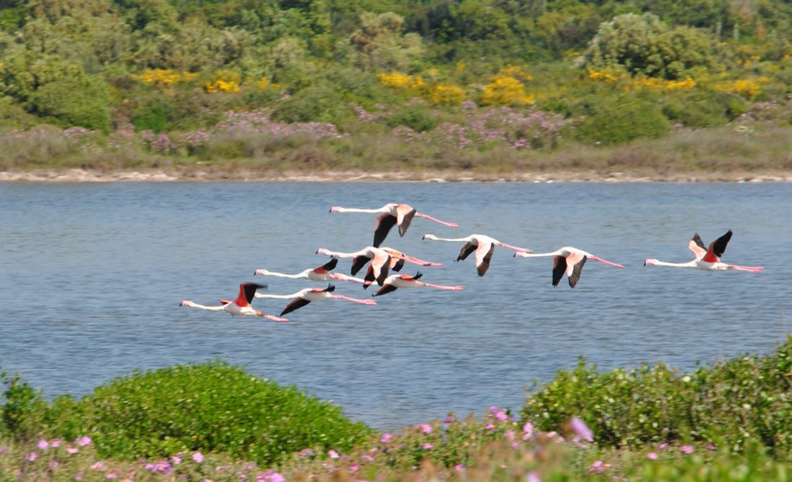
PATTO TERRITORIALE DELLA PROVINCIA DI LECCE
Decreto del Ministro dello Sviluppo Economico del 30/11/2020
Decreto direttoriale del 30/07/2021
Progetto Pilota della Provincia di Lecce
Titolo del Progetto:
SALento d’AmarE
Acronimo:
SAL.E.
Presentazione e contenuti a cura di
PROVINCIA DI LECCE
Servizio Politiche Europee, Assistenza Enti Locali, Servizi Ausiliari

Slide 3
PATTO TERRITORIALE DELLA PROVINCIA DI LECCE
Decreto del Ministro dello Sviluppo Economico del 30/11/2020
Decreto direttoriale del 30/07/2021
Descrizione del Progetto
L’idea forza, condivisa dal partenariato di progetto, è lo sviluppo di una economia basata sulla filiera breve di prodotti e servizi, centrata sulle vocazioni locali e sull’identità territoriale legata ad una peculiarità storico-rurale e geografica. Il territorio salentino si caratterizza per un ambiente dominato da secoli di agricoltura, attenta ai valori della natura e del paesaggio, e con un tessuto imprenditoriale agricolo, artigianale ed industriale prevalentemente composto da PMI.
Il Progetto Pilota ha come priorità strategica di favorire la vitalità economica di attrattori naturali, culturali, turistici ed economici (es. torri costiere, parchi ed aree protette, aree mercatali e fieristiche, zone artigianali e/o industriali comunali, siti di archeologia industriale, ecc...) dei Comuni salentini mediante il loro recupero e la valorizzazione.
Presentazione e contenuti a cura di
PROVINCIA DI LECCE
Servizio Politiche Europee, Assistenza Enti Locali, Servizi Ausiliari

Slide 4
PATTO TERRITORIALE DELLA PROVINCIA DI LECCE
Decreto del Ministro dello Sviluppo Economico del 30/11/2020
Decreto direttoriale del 30/07/2021
Tematiche e obiettivi del Progetto Pilota
Tematica: Valorizzazione delle risorse naturali, culturali e del turismo sostenibile
L’obiettivo strategico prioritario del Progetto Pilota è di favorire la vitalità economica degli attrattori naturali, culturali, turistici ed economici dei Comuni salentini mediante il loro recupero in un’ottica di sostenibilità.
Gli attrattori recuperati saranno “condivisi” con le progettualità che la Provincia di Lecce promuove e sviluppa sul territorio di riferimento, al fine di creare una “rete salentina delle risorse naturali e culturali” finalizzata ad un’offerta turistica “integrata”.
Il Progetto Pilota, pertanto, mira a stimolare la collaborazione tra gli Enti Locali per il recupero e la successiva valorizzazione congiunta del patrimonio e delle risorse territoriali al fine di promuovere un’attrattività turistica e culturale dell’intero territorio della provincia di Lecce.
Presentazione e contenuti a cura di
PROVINCIA DI LECCE
Servizio Politiche Europee, Assistenza Enti Locali, Servizi Ausiliari

Slide 5
PATTO TERRITORIALE DELLA PROVINCIA DI LECCE
Decreto del Ministro dello Sviluppo Economico del 30/11/2020
Decreto direttoriale del 30/07/2021
Tematiche e obiettivi del Progetto Pilota
Tematica: Competitività del sistema produttivo, in relazione alle potenzialità di sviluppo economico dell’area interessata
La “Rete Salentina SAL.E. delle risorse naturali e culturali” dovrà necessariamente connotarsi per la forte sinergia da instaurare con le PMI locali, in termini di offerta di prodotti e servizi innovativi e sostenibili, nei settori produttivi locali.
Gli attrattori economici recuperati (aree mercatali e fieristiche, zone artigianali e/o industriali comunali, ecc…) favoriranno l’insediamento di nuove PMI e la crescita di quelle esistenti, con il conseguente sviluppo economico del territorio salentino e dell’occupazione.
Presentazione e contenuti a cura di
PROVINCIA DI LECCE
Servizio Politiche Europee, Assistenza Enti Locali, Servizi Ausiliari

Slide 6
PATTO TERRITORIALE DELLA PROVINCIA DI LECCE
Decreto del Ministro dello Sviluppo Economico del 30/11/2020
Decreto direttoriale del 30/07/2021
Fasi di preparazione del Progetto Pilota
1 – Pubblicazione dell’Avviso Pubblico della Provincia di Lecce
17 dicembre 2021
2 – Invio scheda presentazione di una scheda descrittiva dei progetti infrastrutturali pubblici (pubblicati sul portale della Provincia di Lecce)
Entro il 24 dicembre 2021
3 – Presentazione dei progetti infrastrutturali pubblici e imprenditoriali privati
Entro il 24 gennaio 2022
Presentazione e contenuti a cura di
PROVINCIA DI LECCE
Servizio Politiche Europee, Assistenza Enti Locali, Servizi Ausiliari

Slide 7
PATTO TERRITORIALE DELLA PROVINCIA DI LECCE
Decreto del Ministro dello Sviluppo Economico del 30/11/2020
Decreto direttoriale del 30/07/2021
Fasi di preparazione del Progetto Pilota
4 – Istruttoria delle domande pervenute e pubblicazione delle graduatorie
5 – Candidatura del Progetto Pilota al MISE
Entro il 15/02/2021
Presentazione e contenuti a cura di
PROVINCIA DI LECCE
Servizio Politiche Europee, Assistenza Enti Locali, Servizi Ausiliari

Slide 8
PATTO TERRITORIALE DELLA PROVINCIA DI LECCE
Decreto del Ministro dello Sviluppo Economico del 30/11/2020
Decreto direttoriale del 30/07/2021
Interventi infrastrutturali finanziati
COMUNI | PROGETTI | IMPORTI
Surbo | “Lungo la via Traiana Calabra”: realizzazione di un’infrastruttura di mobilità e di socializzazione | 300.000,00
Cursi | “La Fabbrica” – Progetto di recupero della Fabbrica ex manifattura tabacchi | 300.000,00
Squinzano | Riqualificazione dell’Area “ex Macello” destinata alle attività del Centro Polifunzionale Laboratorio Urbano III lotto | 300.000,00
Monteroni di Lecce | Ristrutturazione e valorizzazione dell’ex mercato coperto comunale | 300.000,00
Provincia di Lecce (d’intesa con il Comune di Lecce) | Realizzazione Museo Virtuale dedicato a Tito Schipa | 500.000,00
Cavallino | Recupero e valorizzazione dell’area della Villa Comunale | 300.000,00
Presentazione e contenuti a cura di
PROVINCIA DI LECCE
Servizio Politiche Europee, Assistenza Enti Locali, Servizi Ausiliari

Slide 9
PATTO TERRITORIALE DELLA PROVINCIA DI LECCE
Decreto del Ministro dello Sviluppo Economico del 30/11/2020
Decreto direttoriale del 30/07/2021
Interventi infrastrutturali finanziati
COMUNI | PROGETTI | IMPORTI
Trepuzzi | La Fabbrica del Gusto e delle Tradizioni del Nord Salento | 300.000,00
San Cassiano | Laboratorio di mobilità sostenibile e inclusione sociale del Parco dei Paduli | 299.567,76
Tricase | Restauro e rifunzionalizzazione locali a piano terra dell’ex Convento dei Padri Domenicani | 300.000,00
Melendugno | Realizzazione di Hub turistico nella Marina di San Foca | 300.000,00
Bagnolo del Salento | Realizzazione di una Velostazione in prossimità della stazione ferroviaria di Bagnolo del Salento | 299.990,00
Andrano | Valorizzazione dell'area Piazzale Madonna del Carmine | 300.000,00
Presentazione e contenuti a cura di
PROVINCIA DI LECCE
Servizio Politiche Europee, Assistenza Enti Locali, Servizi Ausiliari

Slide 10
PATTO TERRITORIALE DELLA PROVINCIA DI LECCE
Decreto del Ministro dello Sviluppo Economico del 30/11/2020
Decreto direttoriale del 30/07/2021
Interventi infrastrutturali finanziati
COMUNI | PROGETTI | IMPORTI
Melpignano | Recupero e rifunzionalizzazione del trappeto ipogeo | 300.000,00
Collepasso | Ammodernamento della zona P.I.P. | 300.000.00
Leverano | Masseria “Quartarari”, ai fini del riuso come spazio espositivo-culturale accessibile ed interattivo per la creazione di un museo multimediale della cultura del lavoro | 300.000,00
Taurisano | Recupero e valorizzazione del Parco Urbano di via Lecce | 290.000,00
Lizzanello | Restauro conservativo del Palazzo Baronale "Majola" della frazione di Merine di Lizzanello | 298.000,00
Galatone | Mobilità sostenibile tra Velostazione e Ciclovia | 300.000,00
Presentazione e contenuti a cura di
PROVINCIA DI LECCE
Servizio Politiche Europee, Assistenza Enti Locali, Servizi Ausiliari

Slide 11
PATTO TERRITORIALE DELLA PROVINCIA DI LECCE
Decreto del Ministro dello Sviluppo Economico del 30/11/2020
Decreto direttoriale del 30/07/2021
Interventi infrastrutturali finanziati
COMUNI | PROGETTI | IMPORTI
Gallipoli | Restauro e Valorizzazione della Chiesa di San Pietro dei Samari | 300.000,00
Galatina | Ristrutturazione immobile già destinato a mattatoio comunale per realizzazione Ciclo Hotel a servizio della rete Cicloturistica nazionale | 300.000.00
Spongano | Rigenerazione tecnoclogia e sostenibile dell’area industriale PIP 2 | 300.000,00
Poggiardo | Sistemi di mobilità sostenibile - Percorsi e beni culturali | 298.778,00
Botrugno | Museo delle forze armate – Palazzo Marchesale | 300.000,00
Tuglie | “Kalos – Sthènos” – La forza della bellezza tra natura, sport e architettura: potenziamento dell’area sportiva | 300.000,00
Presentazione e contenuti a cura di
PROVINCIA DI LECCE
Servizio Politiche Europee, Assistenza Enti Locali, Servizi Ausiliari

Slide 12
PATTO TERRITORIALE DELLA PROVINCIA DI LECCE
Decreto del Ministro dello Sviluppo Economico del 30/11/2020
Decreto direttoriale del 30/07/2021
Interventi infrastrutturali finanziati
COMUNI | PROGETTI | IMPORTI
Maglie | Miglioramento della fruibilità, della sostenibilità ambientale e della valorizzazione territoriale dell’area mercatale | 300.000,00
Matino | Riuso e valorizzazione del Parco Bosco da adibire a Parco Inclusivo | 300.000.00
Martano | Palestra del benessere interculturale | 300.000,00
Racale | Realizzazione di un'area mercatale, del riuso e di vendita dei prodotti a km 0 | 300.000,00
Calimera | Recupero e valorizzazione Parco La Mandra | 290.000,00
Salve | Intervento per il miglioramento della mobilità sostenibile – Asse Ruggiano – Salve, 1° stralcio | 225.699,24
Presentazione e contenuti a cura di
PROVINCIA DI LECCE
Servizio Politiche Europee, Assistenza Enti Locali, Servizi Ausiliari

Slide 13
PATTO TERRITORIALE DELLA PROVINCIA DI LECCE
Decreto del Ministro dello Sviluppo Economico del 30/11/2020
Decreto direttoriale del 30/07/2021
Interventi imprenditoriali finanziati
IMPRESE | PROGETTI | IMPORTI
ASPASIA s.r.l | La cucina della tradizione: incontro tra generazioni e culture | 50.000,00
SOLE ITALIA Società Agricola s.r.l. | Produzione e imbottigliamento del succo di melograno | 49.997,50
Società Agricola dell’Arneo s.r.l | Recupero del patrimonio olivicolo salentino | 49.000,00
Cucurachi Giovanna | “Oltre” – Trasformazione e commercializzazione carni e prodotti enogastronomici | 50.000,00
VLM Services s.r.l. | Mercato virtuale: creazione di una modalità digitale per agevolare l’incontro tra domanda e offerta di prodotti locali che si sviluppano nelle aree mercatali dei Comuni | 49.000,00
INNEVA s.r.l. | Realizzazione di una porta di ingresso attraverso il WEB, accessibile a tutti coloro che sono interessati a visitare il Salento | 50.000,00
Presentazione e contenuti a cura di
PROVINCIA DI LECCE
Servizio Politiche Europee, Assistenza Enti Locali, Servizi Ausiliari

Slide 14
PATTO TERRITORIALE DELLA PROVINCIA DI LECCE
Decreto del Ministro dello Sviluppo Economico del 30/11/2020
Decreto direttoriale del 30/07/2021
Interventi imprenditoriali finanziati
IMPRESE | PROGETTI | IMPORTI
PAULUNTONI s.r.l.s.u. | “Forcella e forchetta di gusto”: realizzazione di un laboratorio del gusto dove consentire la degustazione dei diversi tipi di pasta | 49.987,50
INTEC Società Consortile a r.l. | “OPENBI”: realizzazione di un sistema di digitalizzazione dei beni museali bibliotecari presenti in alcuni Comuni e nella Provincia di Lecce. | 49.980,00
Presentazione e contenuti a cura di
PROVINCIA DI LECCE
Servizio Politiche Europee, Assistenza Enti Locali, Servizi Ausiliari

Slide 15
PATTO TERRITORIALE DELLA PROVINCIA DI LECCE
Decreto del Ministro dello Sviluppo Economico del 30/11/2020
Decreto direttoriale del 30/07/2021
Contributo richiesto
Interventi infrastrutturali pubblici: € 9.102.035,00
Interventi imprenditoriali privati: € 397.965,00
Spese funzionamento del Soggetto Responsabile: € 500.000,00
TOTALE: € 10.000.000,00
Presentazione e contenuti a cura di
PROVINCIA DI LECCE
Servizio Politiche Europee, Assistenza Enti Locali, Servizi Ausiliari

Slide 16
PATTO TERRITORIALE DELLA PROVINCIA DI LECCE
Decreto del Ministro dello Sviluppo Economico del 30/11/2020
Decreto direttoriale del 30/07/2021
RUOLO DEL SOGGETTO RESPONSABILE
La Provincia di Lecce curerà l’attuazione degli interventi previsti dal Patto Territoriale per la provincia di Lecce, attraverso l’emissione dei singoli Decreti di concessione del contributo e dei pagamenti dei vari stati di avanzamento, nonché le attività di promozione dell’iniziativa, di individuazione ed attuazione di programmi di iniziativa comunitaria e di sovvenzioni globali (PNRR) e di raccordo con le iniziative di sviluppo locale attivabili in collaborazione con la Regione Puglia.
Con riferimento alla realizzazione di progetti il Soggetto Responsabile curerà quanto necessario per assicurare l’erogazione delle risorse secondo le modalità e le procedure che saranno stabilite dalla normativa di riferimento.
Sarà inoltre predisposta l’attività e la strumentazione di supporto necessaria per:
- garantire il controllo e la rendicontazione degli investimenti effettuati;
- assistere le imprese e gli enti locali durante le fasi di realizzazione degli investimenti;
- assicurare un ottimale impiego delle risorse mediante un controllo sugli investimenti realizzati;
Presentazione e contenuti a cura di
PROVINCIA DI LECCE
Servizio Politiche Europee, Assistenza Enti Locali, Servizi Ausiliari

Slide 17
PATTO TERRITORIALE DELLA PROVINCIA DI LECCE
Decreto del Ministro dello Sviluppo Economico del 30/11/2020
Decreto direttoriale del 30/07/2021
RUOLO DEL SOGGETTO RESPONSABILE
Per la realizzazione delle infrastrutture di supporto al sistema produttivo, la Provincia di Lecce, quale Soggetto Responsabile, provvederà ad assistere le Amministrazioni Pubbliche appaltanti a predisporre correttamente l’iter procedurale per pervenire in tempi brevi all’esecuzione delle opere previste.
Si procederà, inoltre, ad assicurare il supporto necessario per:
- la predisposizione di tutta la documentazione tecnica necessaria per le procedure di appalto. I Comuni, per l’espletamento delle gare, così come previsto dalla normativa, potranno anche avvalersi del servizio di Stazione Unica Appaltante (SUA) della Provincia;
- il controllo e la rendicontazione delle opere infrastrutturali realizzate.
Il Soggetto Responsabile effettuerà anche un’azione di promozione finalizzata a diffondere la conoscenza delle iniziative del Patto e di altri programmi di sviluppo locale presso realtà produttive del Centro-Nord Italia ed estere.
Infine, il Soggetto Responsabile opererà al fine di delineare un quadro di indirizzo e di riferimento per rendere compatibile con le strategie del Patto Territoriale l’attuazione di ulteriori interventi di sostegno rivolti allo sviluppo del tessuto imprenditoriale e al miglioramento della dotazione infrastrutturale delle aree mediante:
- incontri con i soggetti operanti sul territorio e legittimati, a diverso titolo, a proporre soluzioni e iniziative per il rilancio delle aree;
Presentazione e contenuti a cura di
PROVINCIA DI LECCE
Servizio Politiche Europee, Assistenza Enti Locali, Servizi Ausiliari

Slide 18
PATTO TERRITORIALE DELLA PROVINCIA DI LECCE
Decreto del Ministro dello Sviluppo Economico del 30/11/2020
Decreto direttoriale del 30/07/2021
RUOLO DEL SOGGETTO RESPONSABILE
- ricognizione dei progetti di sviluppo esistenti in loco e loro omogeneizzazione, adeguamento e aggiornamento rispetto alle politiche delineate;
- interlocuzione con il Ministero dello Sviluppo Economico relativamente ai quesiti posti dai beneficiari in ordine alle prescrizioni per la predisposizione dei progetti esecutivi;
- gestione dei rapporti con gli enti locali e con i soggetti deputati al rilascio delle autorizzazioni e concessioni previste a corredo dei progetti esecutivi (VV.FF., A.S.L., Comuni, Consorzio ASI, Prefettura, ecc.);
- gestione dei rapporti con le associazioni imprenditoriali, con le organizzazioni sindacali e con tutti gli altri soggetti promotori del Patto;
- controllo e verifica, in itinere, della progettazione tecnica ed economico-finanziaria in corso di predisposizione da parte dei beneficiari.
Il Soggetto Responsabile effettuerà un monitoraggio costante sullo stato d’avanzamento dei progetti per favorire la tempestiva erogazione dei fondi. Accanto a quest’attività se ne aggiungono altre, tra cui quella del coordinamento di tutte le iniziative che non possono essere considerate singolarmente, ma come parte di un disegno comune.
Il Soggetto Responsabile offrirà, quindi, un gran contributo per l’ottenimento di questi benefici.
Presentazione e contenuti a cura di
PROVINCIA DI LECCE
Servizio Politiche Europee, Assistenza Enti Locali, Servizi Ausiliari

Slide 19
PATTO TERRITORIALE DELLA PROVINCIA DI LECCE
Decreto del Ministro dello Sviluppo Economico del 30/11/2020
Decreto direttoriale del 30/07/2021
ADEMPIMENTI ED OBIETTIVI
Nell’attuazione del progetto, il Soggetto Responsabile renderà semestralmente conto dell’operato e dell’andamento del Patto all’U.O.S. mediante una relazione sulle attività svolte. Il S.R assisterà gli Enti Locali e le PMI attraverso webinar tematici ed un servizio di assistenza quotidiana utilizzando i sistemi di comunicazione noti. Sarà sviluppata un’APP con area riservata ai beneficiari del Patto, grazie alla quale si renderà fluida la comunicazione tra i vari soggetti attuatori.
Gli obiettivi specifici che il progetto intende raggiungere sono:
a) sviluppare, attraverso interventi informativi e formativi rivolti al personale delle amministrazioni comunali coinvolte nel progetto, le competenze necessarie per rafforzare le conoscenze negli ambiti di governance interna, esterna ed interistituzionale volte a rafforzare la rete territoriale. La progettualità deve essere intesa non solo come la realizzazione del proprio progetto infrastrutturale, ma come insieme di progetti per lo sviluppo del territorio;
b) coadiuvare le amministrazioni comunali coinvolte nel progetto nella implementazione delle soluzioni operative e procedurali individuate, nei rispettivi ambiti di governance, al fine di innovare il metodo di lavoro ed il processo produttivo degli Enti attraverso attività di assistenza e affiancamento verso le tematiche prescelte, coinvolgendo anche i soggetti competenti dell’U.O.S.;
c) diffondere e implementare l'esperienza - attraverso la creazione di network tematici relativi alle priorità oggetto del progetto pilota - presso altre amministrazioni comunali compatibili e coerenti, attraverso la condivisione degli strumenti e delle metodologie adottate.
Presentazione e contenuti a cura di
PROVINCIA DI LECCE
Servizio Politiche Europee, Assistenza Enti Locali, Servizi Ausiliari

Slide 20
PATTO TERRITORIALE DELLA PROVINCIA DI LECCE
Decreto del Ministro dello Sviluppo Economico del 30/11/2020
Decreto direttoriale del 30/07/2021
TEMPISTICA
Le risorse assegnate hanno un vincolo relativo al cronoprogramma di spesa che
impone l’ultimazione degli interventi agevolati entro la data del 31/12/2026

Slide 21
PATTO TERRITORIALE DELLA PROVINCIA DI LECCE
Decreto del Ministro dello Sviluppo Economico del 30/11/2020
Decreto direttoriale del 30/07/2021
Struttura e composizione Ufficio Patti Territoriali
Servizio Politiche Europee, Assistenza Enti Locali, Servizi Ausiliari della Provincia di Lecce
Dirigente
Dott. Carmelo Calamia
Funzionario amministrativo – Esperto legale
Dott.ssa Maria Teresa Astro
Funzionario amministrativo
Dott. Antonio Melcore
Funzionario amministrativo – Agronomo
Dott. Renzo Paladini (Servizio Patrimonio)
Funzionario amministrativo – Esperto finanza agevolata
Dott. Alessandro Papa Pagliardini
Funzionario amministrativo-contabile
Dott. Gianfranco Piccinno
2 Ingegneri della Provincia di Lecce (da individuare)
1 Geometra della Provincia di Lecce (da individuare)
L’ Ufficio potrà avvalersi di altre figure interne alla Provincia, come informatici ed esperti in comunicazione
Presentazione e contenuti a cura di
PROVINCIA DI LECCE
Servizio Politiche Europee, Assistenza Enti Locali, Servizi Ausiliari

Slide 22
PATTO TERRITORIALE DELLA PROVINCIA DI LECCE
Decreto del Ministro dello Sviluppo Economico del 30/11/2020
Decreto direttoriale del 30/07/2021
Contatti Provincia di Lecce
Servizio Politiche Europee, Assistenza Enti Locali, Servizi Ausiliari
Palazzo dei Celestini
patto@provincia.le.it
patto@cert.provincia.le.it
Tel. 0832 6831
Presentazione e contenuti a cura di
PROVINCIA DI LECCE
Servizio Politiche Europee, Assistenza Enti Locali, Servizi Ausiliari

Slide 23

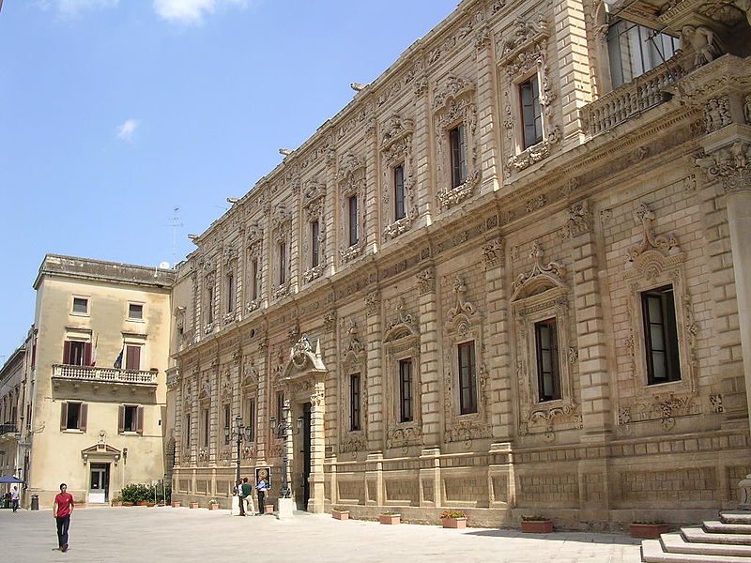
PATTO TERRITORIALE DELLA PROVINCIA DI LECCE
Decreto del Ministro dello Sviluppo Economico del 30/11/2020
Decreto direttoriale del 30/07/2021
Grazie per l’attenzione!

